Slide 1
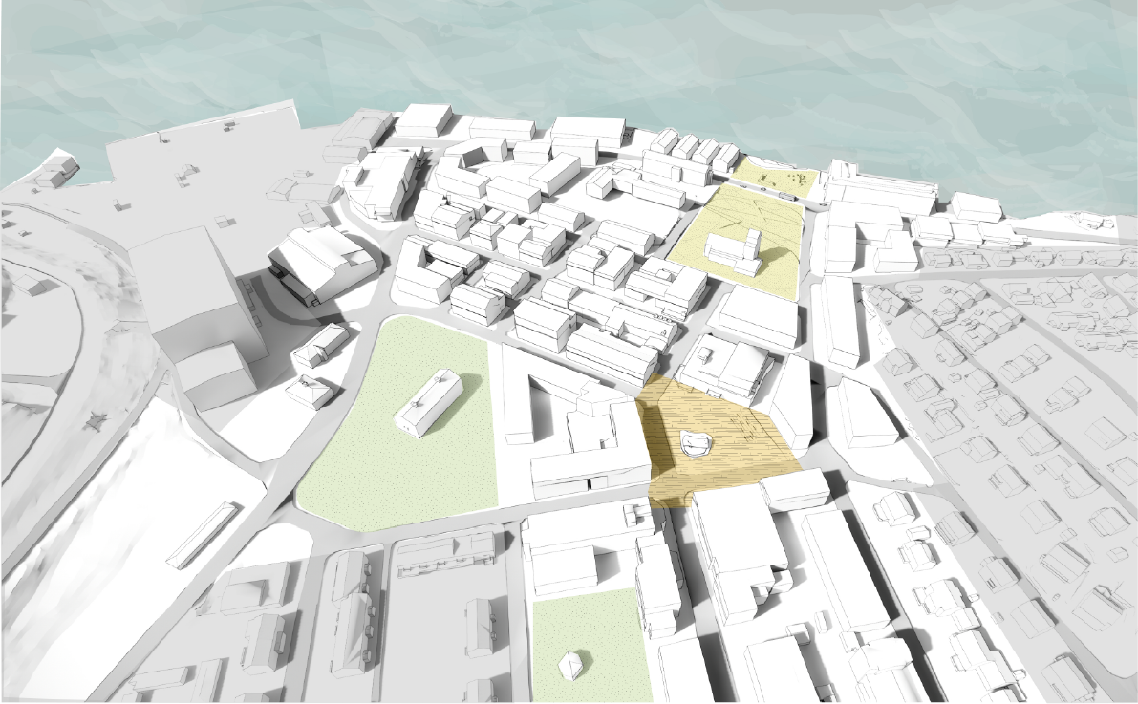
Fortettingsstrategi gjennom byplanarbeidet for Kirkenes
Forslag fra Asplan Viak for Sør-Varanger kommune
Presentert av plan- og utviklingssjef Frans Eriksen

Slide 2
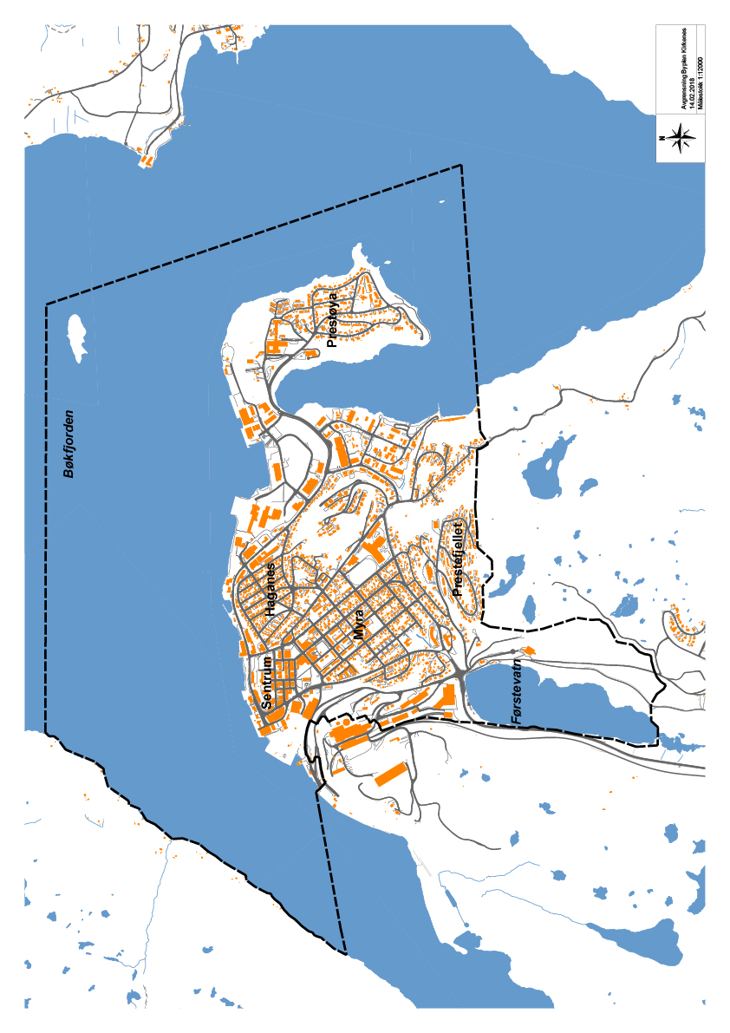
Hva er byplan Kirkenes?
Planen er en arealplan - kommunedelplan som strekker seg fra førstevann til Prestøya
Fortettingsstrategien en del av byplanarbeidet og omfatter kun sentrum

Slide 3
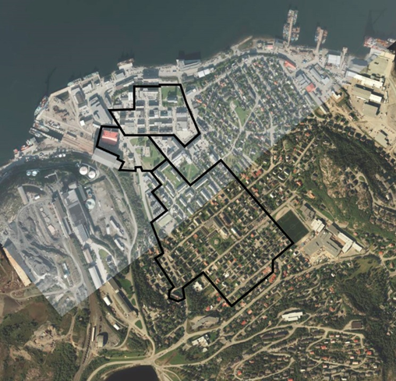
Sentrale føringer for planarbeidet
Kommuneplaner, statlige planretningslinjer (SPR)
Riksantikvarens NB!-register (bilde)
Register med byer som har kulturmiljøer av nasjonal interesse.
Kulturmiljøer der det må vises særlig hensyn

Slide 4
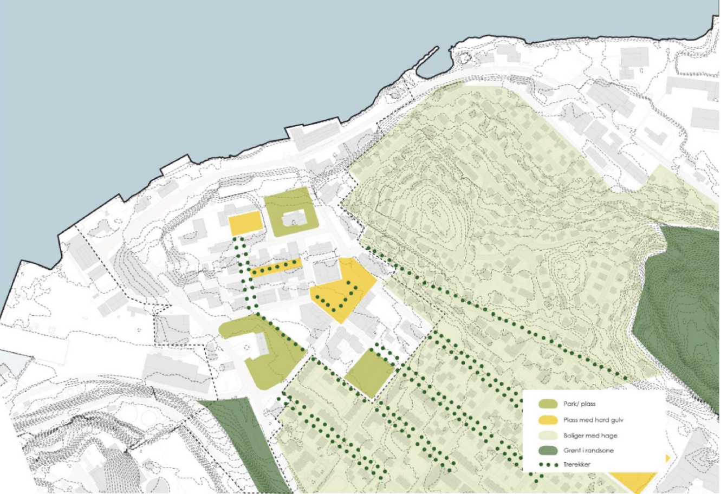
Føringer terrengform og grøntstruktur
Bebyggelse bør gis en bevisst utforming i forhold til plassering i eksisterende terreng: flate, skråning, sjøfront.
Beholde og videreutvikle parker og plasser.
Definere om Paviljongparken, mellom Pasvikvegen/ Kongensgate, skal ha identitet og funksjon som by- eller boligpark

Slide 5
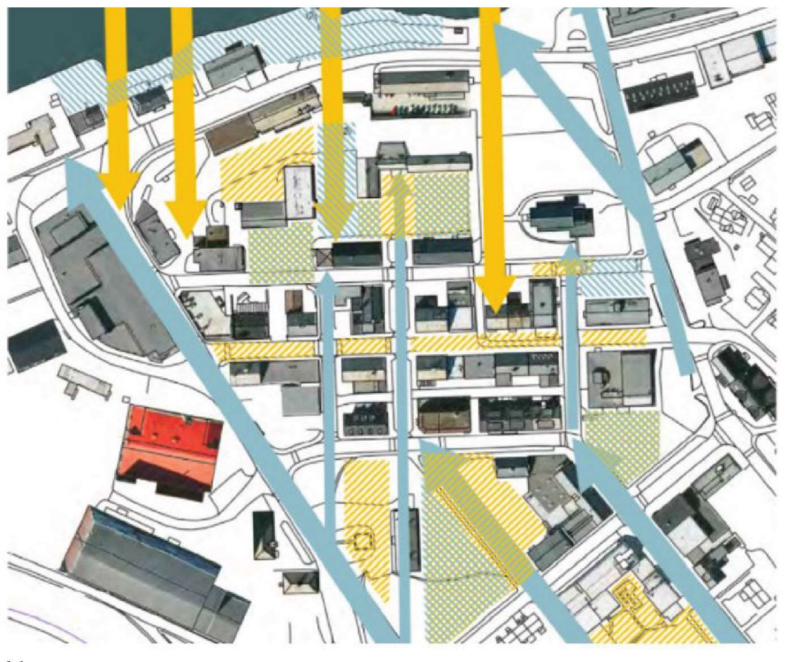
Føringer vind, sol og klima
Fokus på å videreutvikle uterommene som har best klimatiske forhold, og skape solrike og vindstille soner.
Torget og gågata utpeker seg som de to viktigste byrommene for lunt opphold i sola sommerstid.
Kirkeparken vil være noe utsatt for vind, men her kan det skapes lokale lesoner.

Slide 6
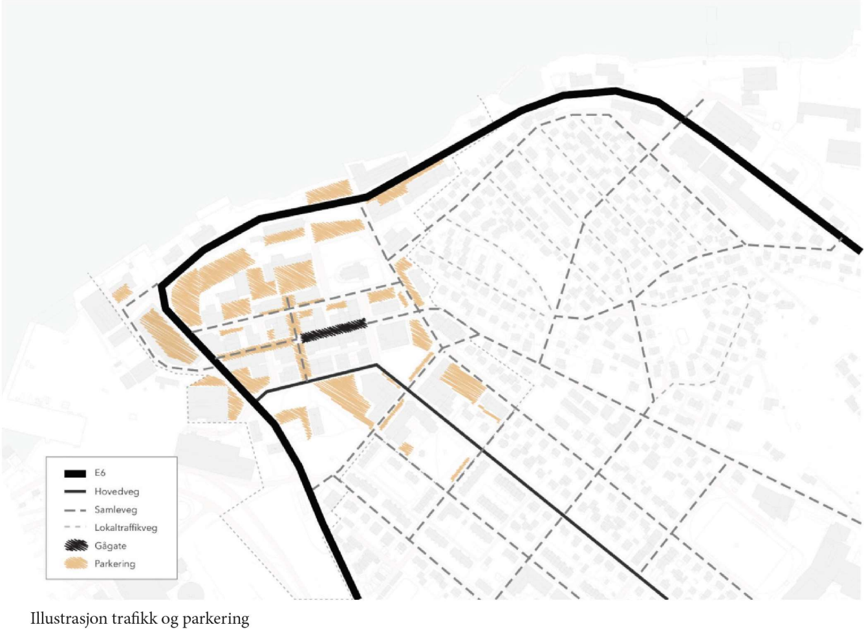
Føringer trafikk og parkering
Styrke plasser, gågate og viktige forbindelser for myke trafikanter.
Vurdere gevinst og konsekvens av å be - bygge tomter som i dag brukes til parkering.

Slide 7
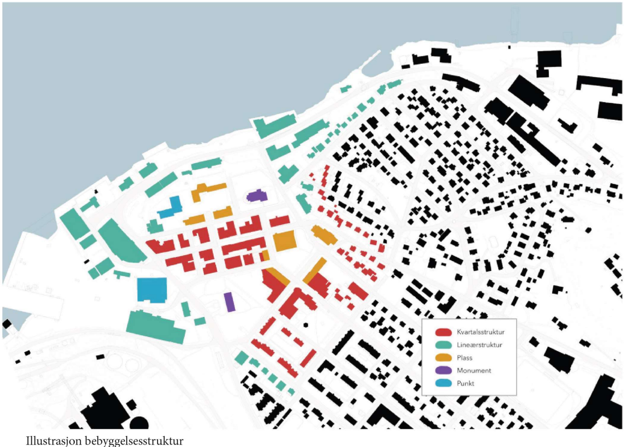
Føringer bebyggelsesstruktur
Kirka og Sydvaranger gruves administrasjons-bygg bør bestå som frittstående monumenter.
Ny bebyggelse bør bygge opp under kvartalsstruktur og plasser.

Slide 8
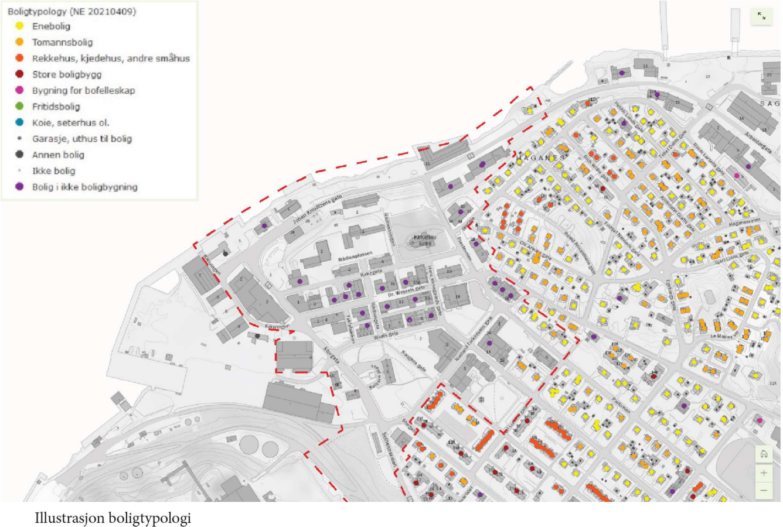
Føringer boliger
Det bør legges til rette for leilighetsbygg i sentrum. Dette for å øke aktivitet og attraktivitet i bykjernen, og for å komplettere boligmarkedet med mindre boenheter med universell tilgjengelighet og -utforming.
Det bør legges til rette for nye boligpros - jekter med universell tilgjengelighet og -utforming i sentrum

Slide 9
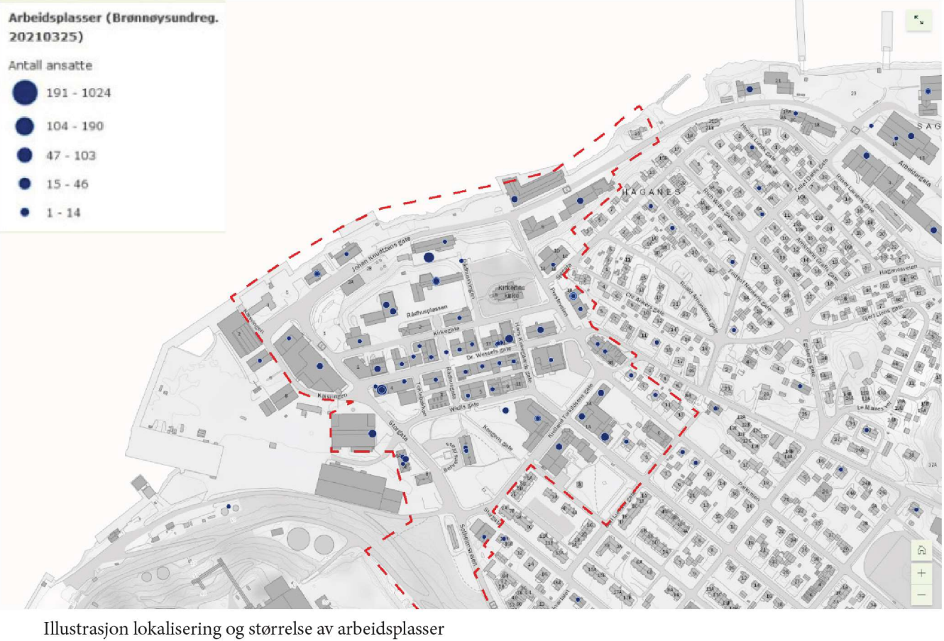
Føringer arbeidsplasser
Det bør legges til rette for enda flere arbeidsplasser i sentrum
Det bør legges til rette for boliger i sentrum, slik at folk kan bo nært arbeidsplassen sin.

Slide 10
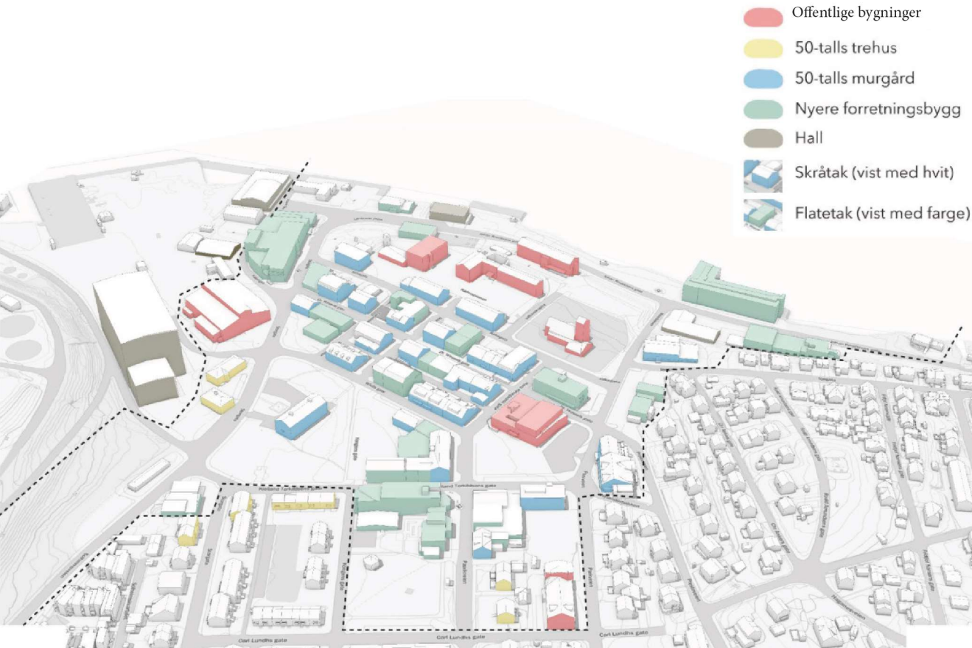
Føringer bygninger
Nybygg i fortetting med boligformål/ næring bør i utgangspunktet følge opp den generelle høyden i sentrum på 2-4 etg pga lite framtredende funksjon og solforhold
Typiske gjenreisningsbygg bør beholde opprinnelig takform ved påbygging i høyden.
Ved påbygging av nyere bygg samt transformasjon kan det etableres flate tak.

Slide 11
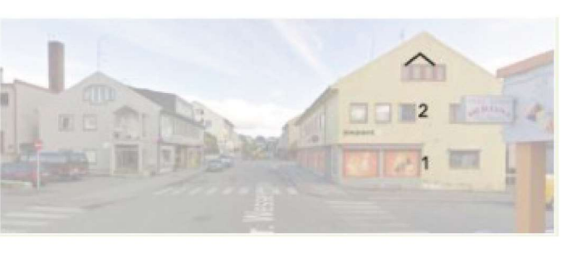
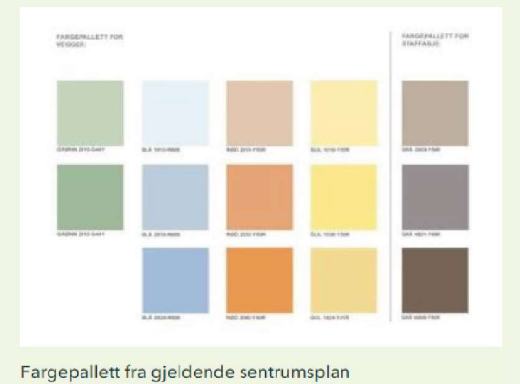
Føringer arkitektur
Hovedprinsippene med skråtak, åpen første etasje og vinduer som tydelige hull i fasaden (spredt eller samlet som bånd) bør opprettholdes i gjenreisningsarkitekturen.
Ved påbygging av eksisterende gjenreisningsbygg bør fargepaletten videreføres. Tre bør ikke brukes som kledning ved påbygging av gjenreisningsbygg. Eksisterende materialbruk bør følges opp. Nye fortettingsprosjekter bør tilpasse seg gjenreisningsarkitekturen, men kan ha andre, og gjerne sterkere, farger

Slide 12
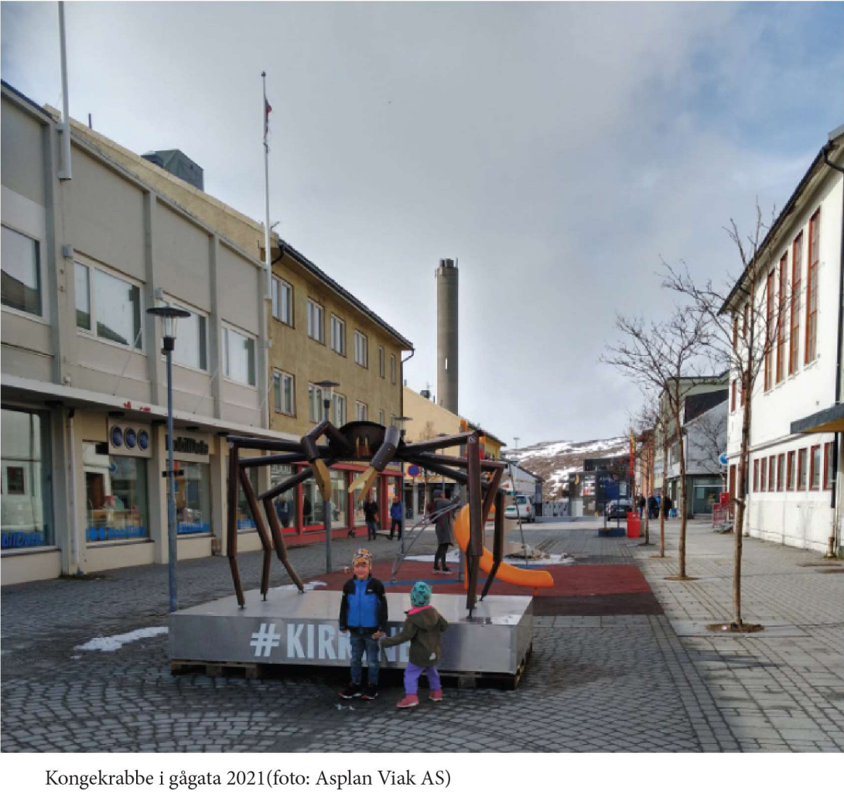
Føringer oppsummert
Kirkenes må beholde sin overordna karakter og struktur, men denne må styrkes.
Fokus på å skape bedre og sterkere forbindelser med sjøen og mer aktivitet.
Videreutvikle de otte byrommene som allerede nnes.
Legge til rette for boliger og arbeidsplasser i sentrum

Slide 13
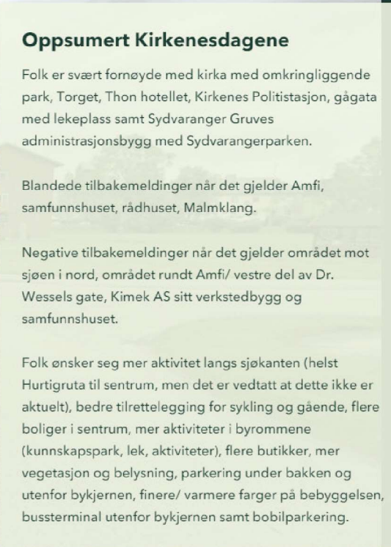
Tidligere innspill Kirkenesdagene 2016 og i 2019 Barnetråkk Studentoppgaver

Slide 14
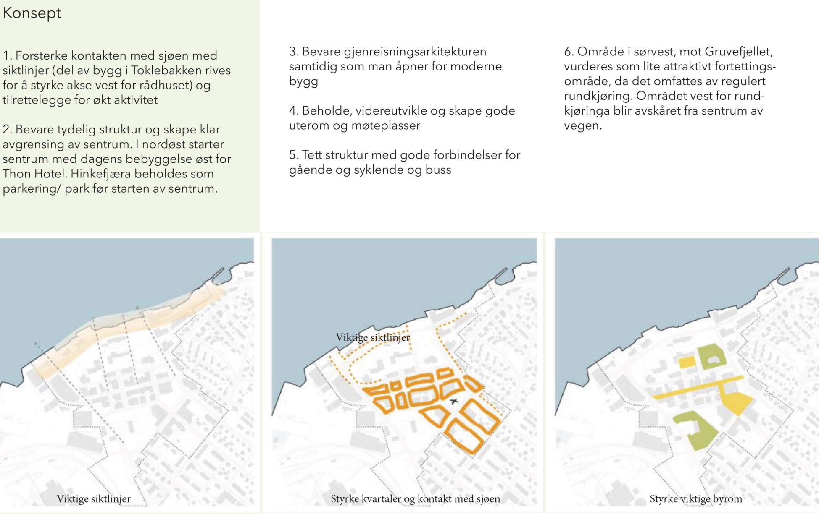

Slide 15
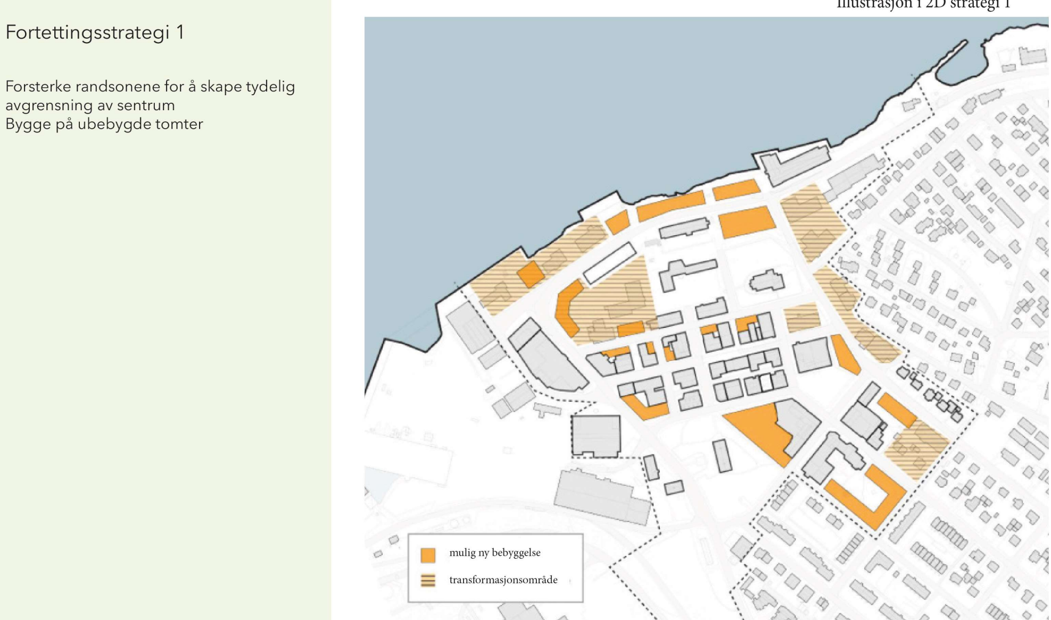

Slide 16
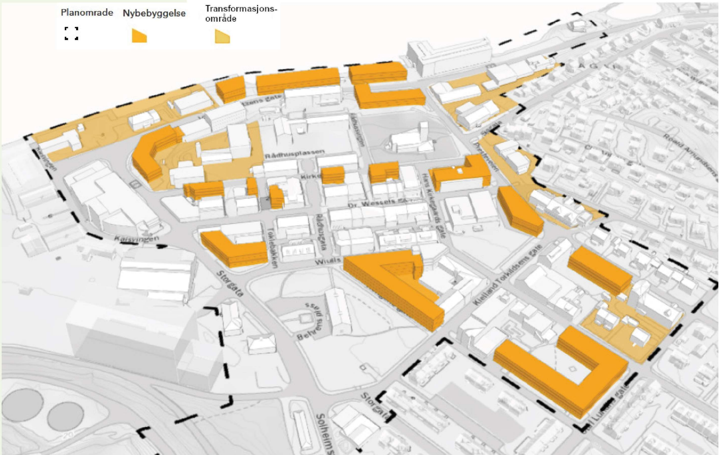

Slide 17
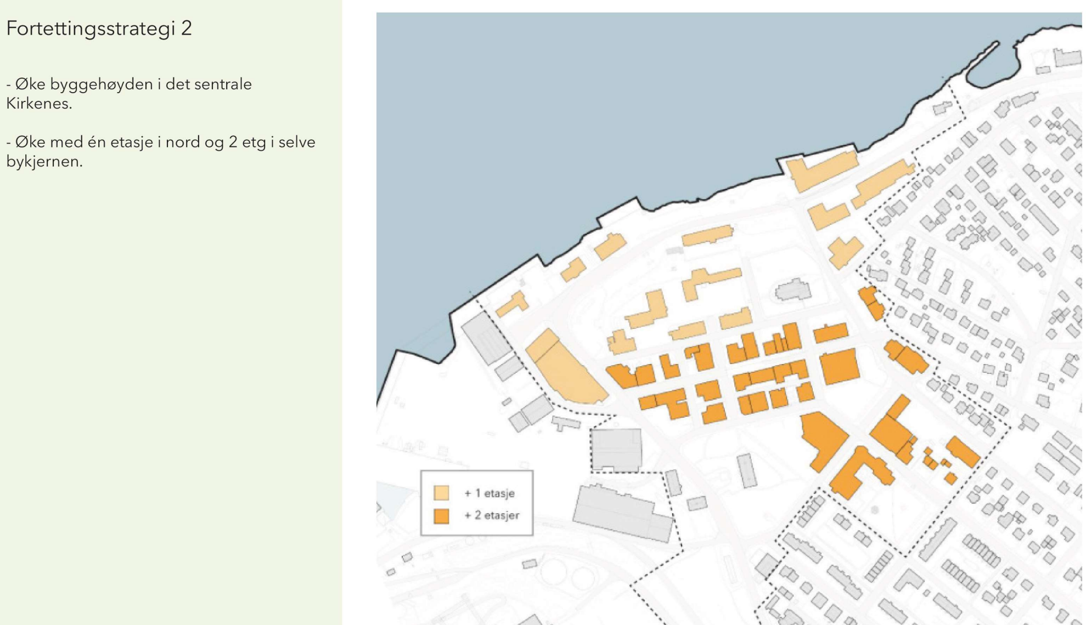

Slide 18
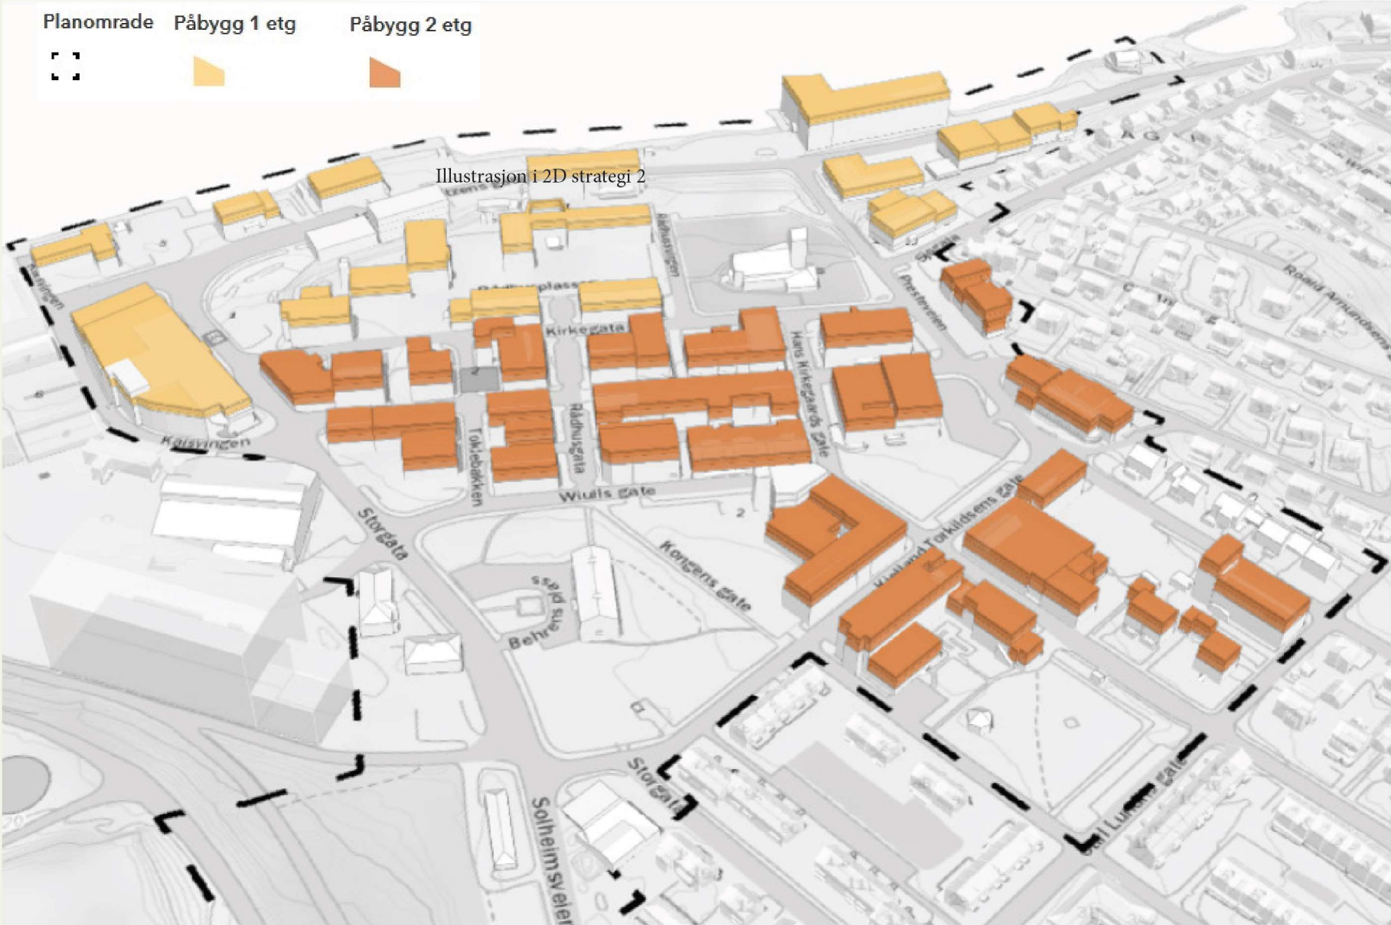

Slide 19
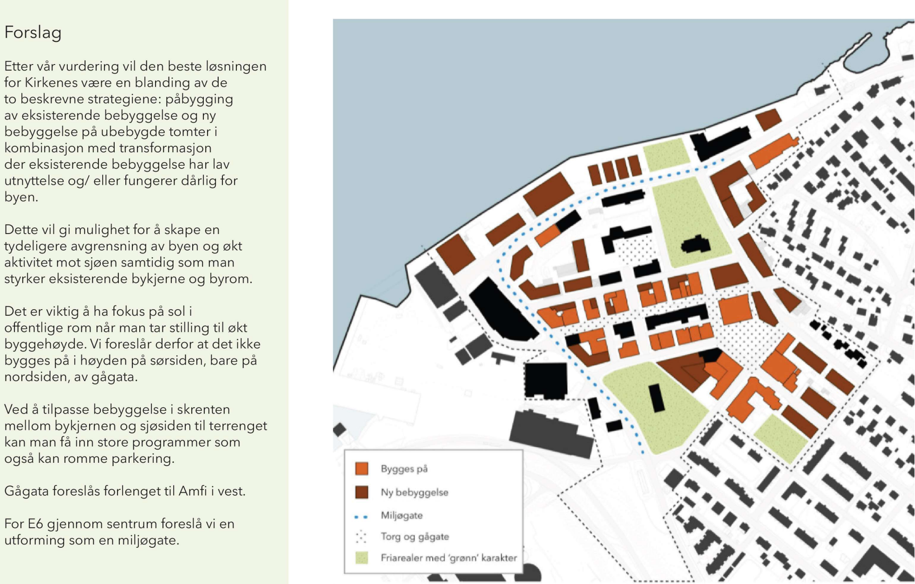

Slide 20
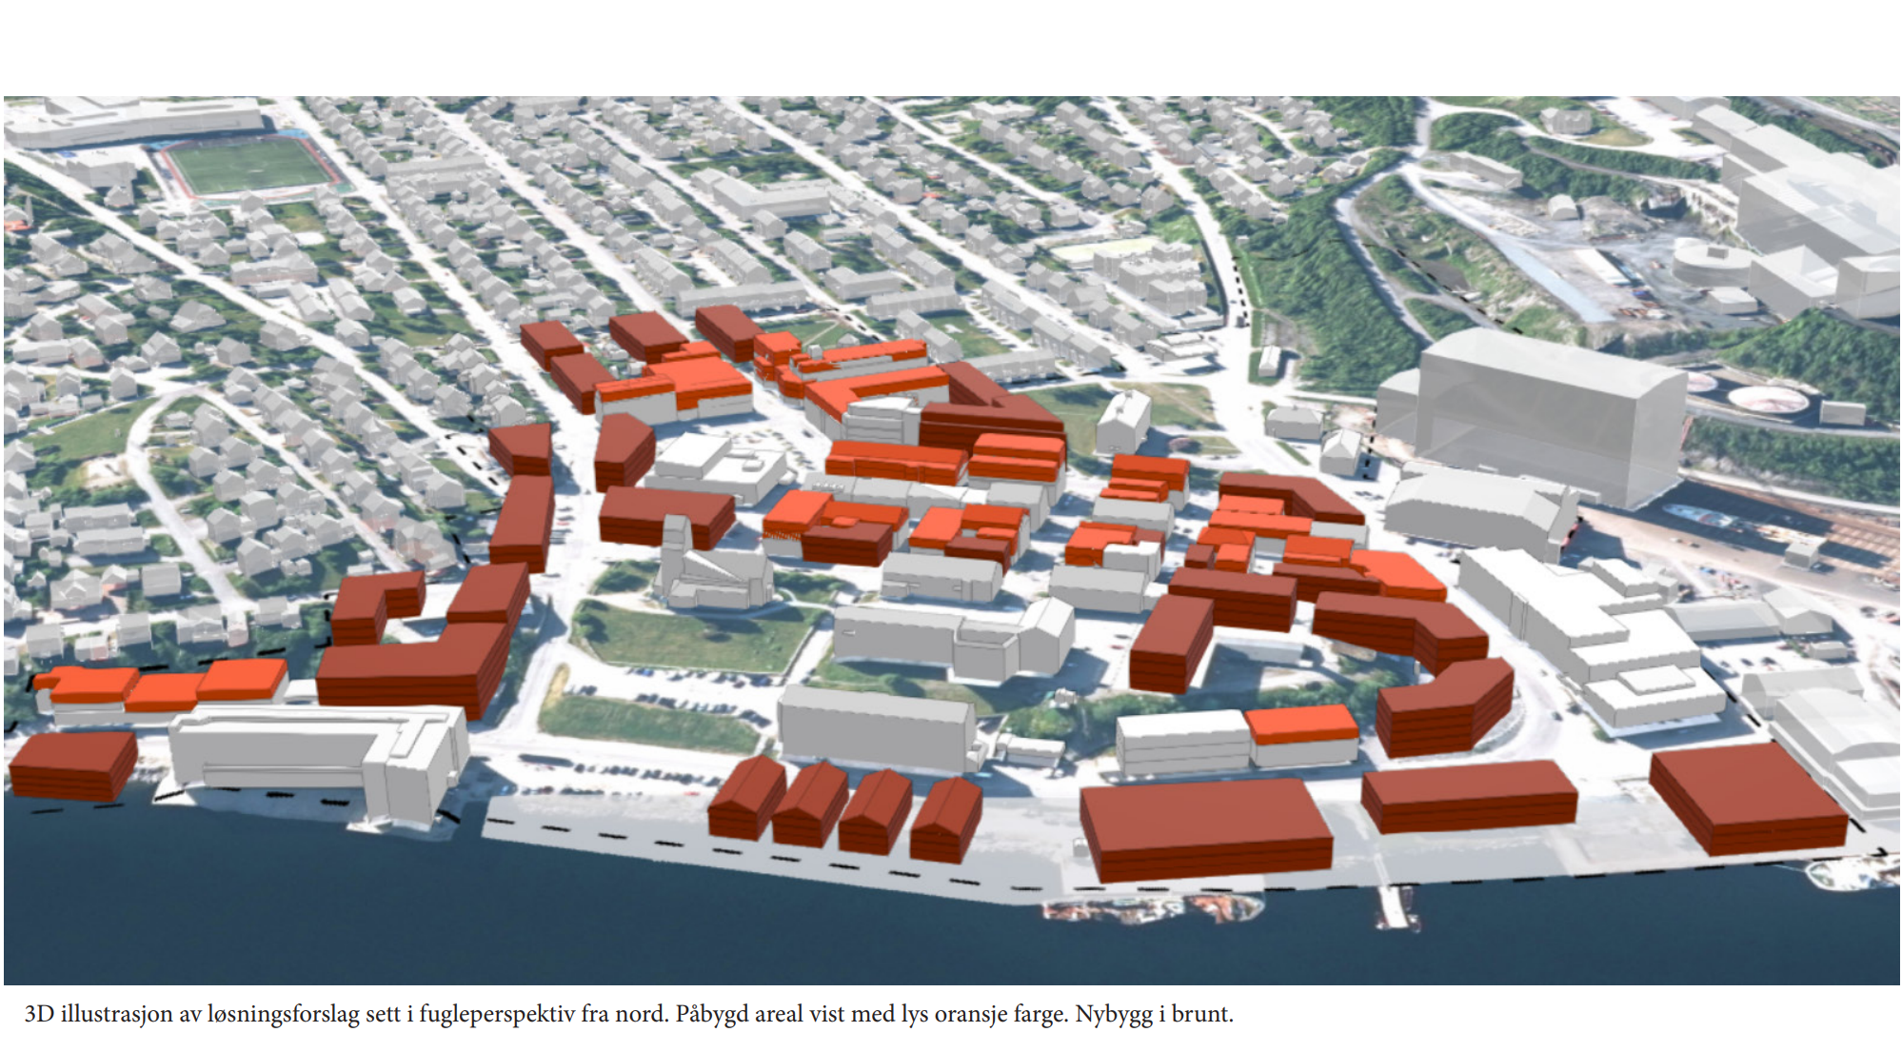

Slide 21
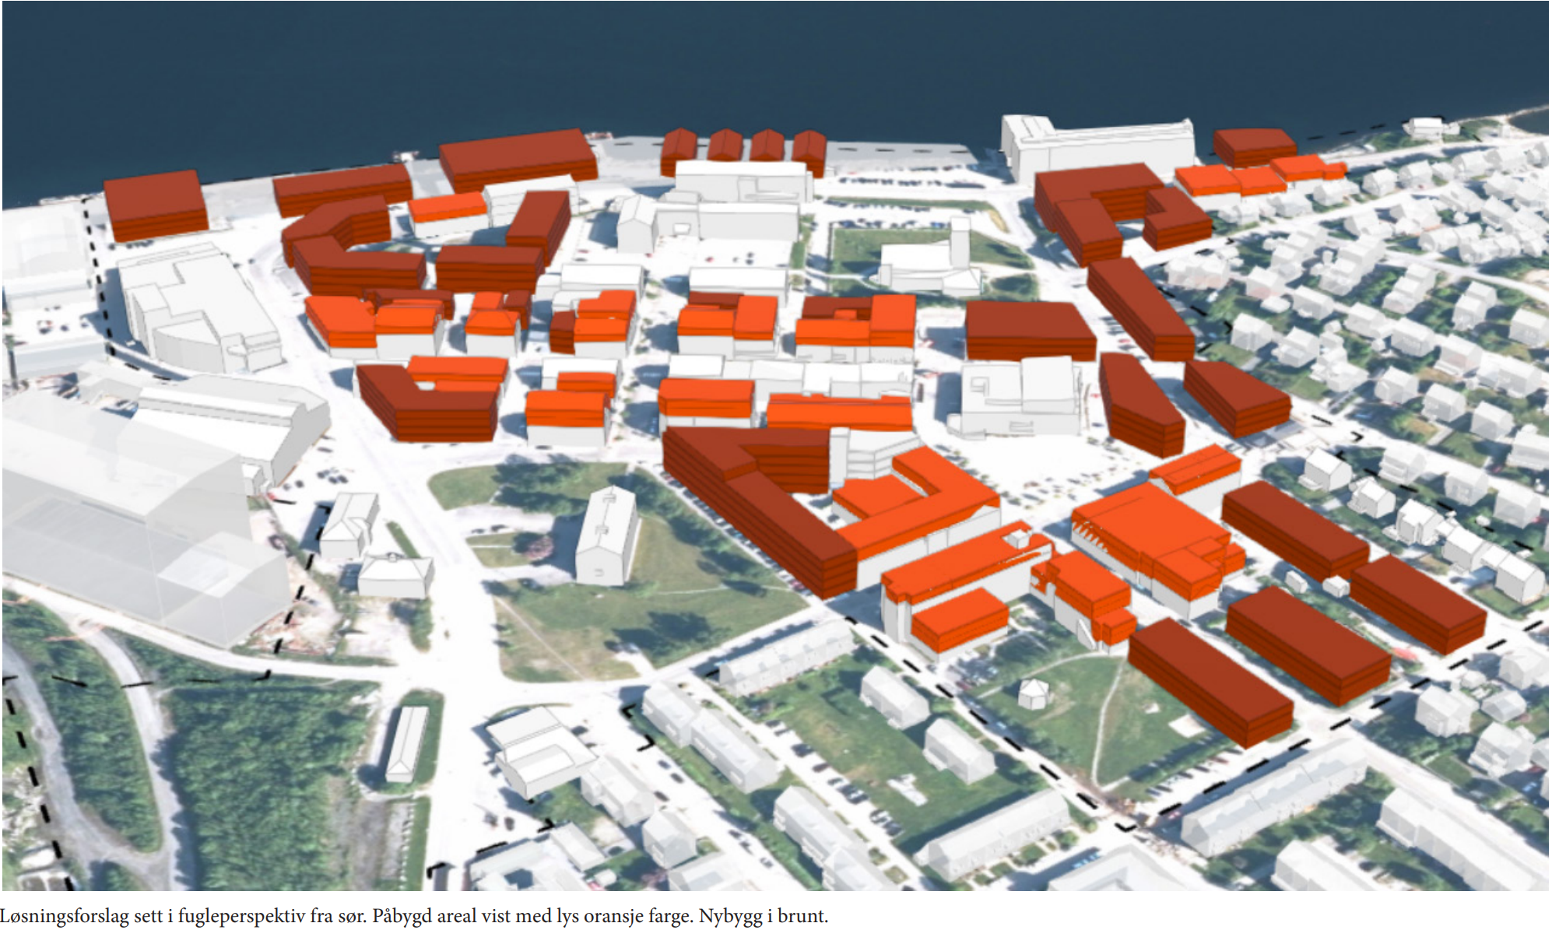

Slide 22
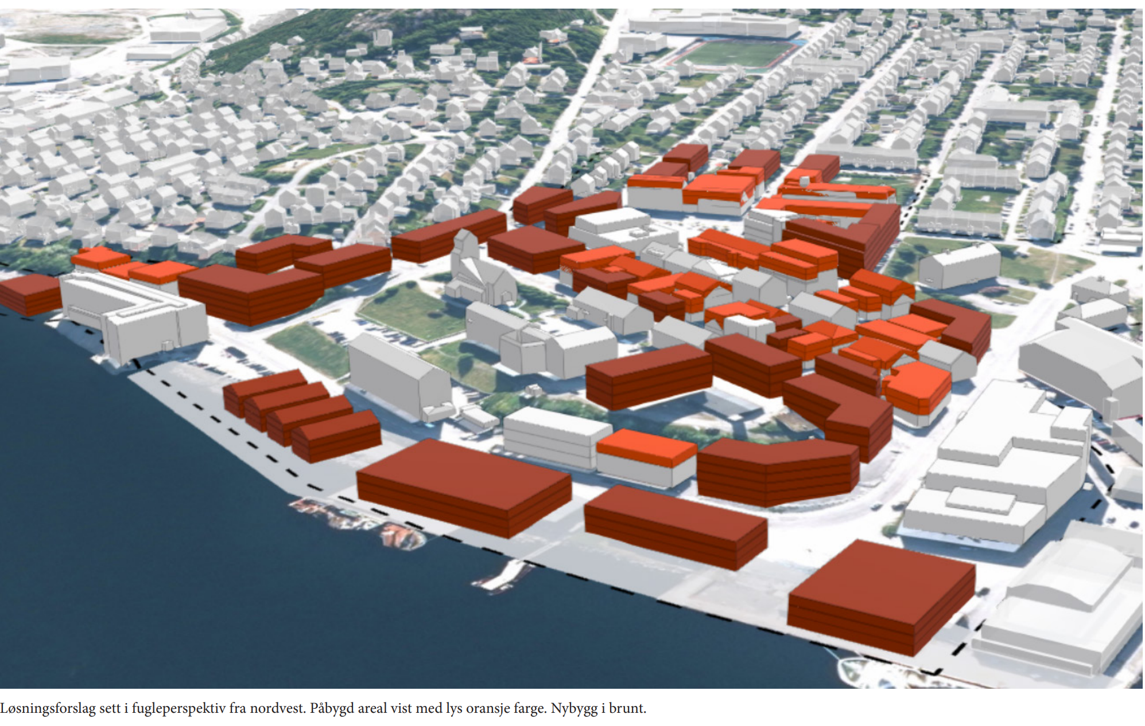

Slide 23
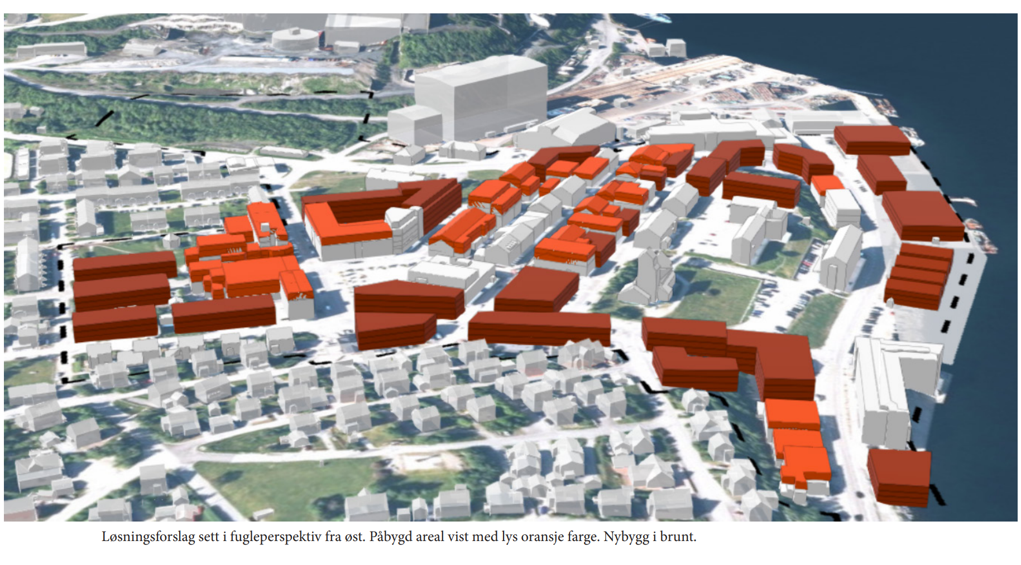

Slide 24
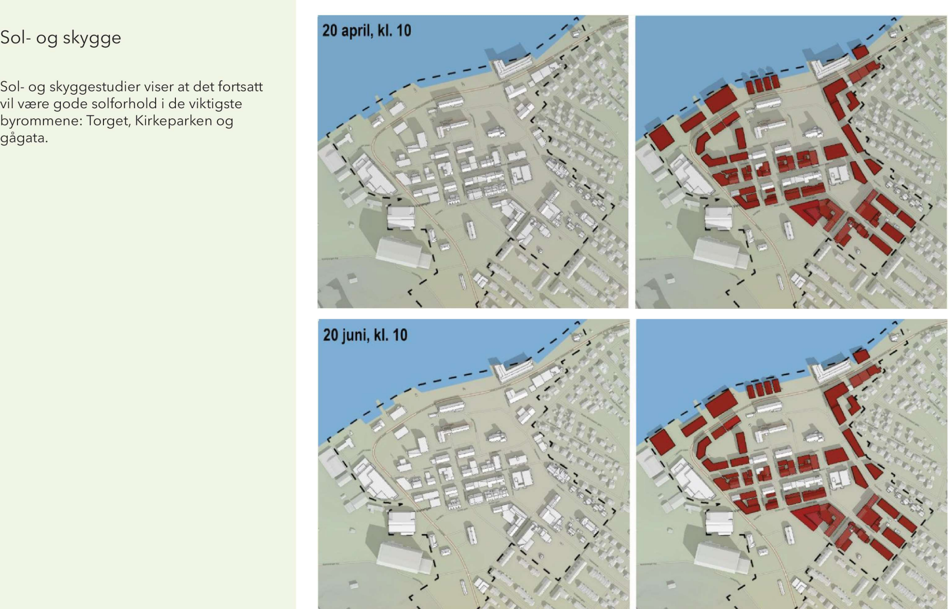

Slide 25
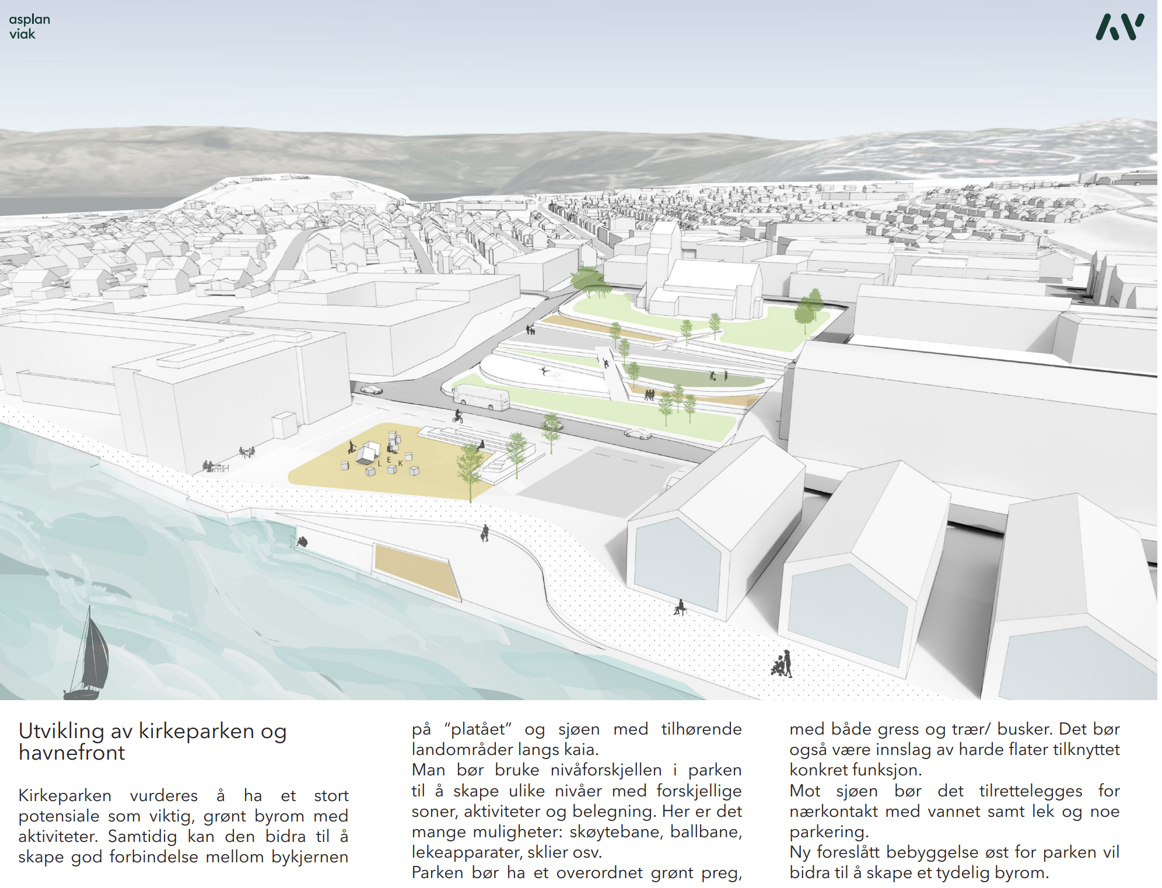

Slide 26
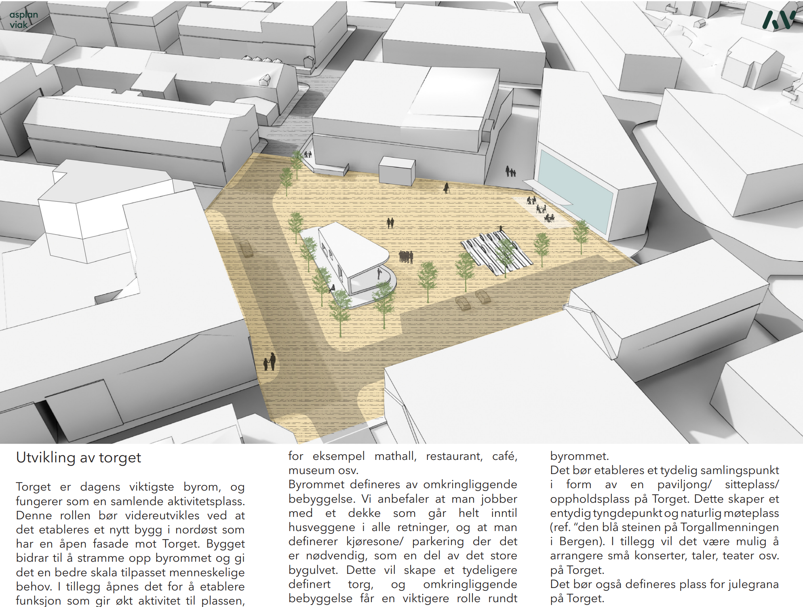

Slide 27
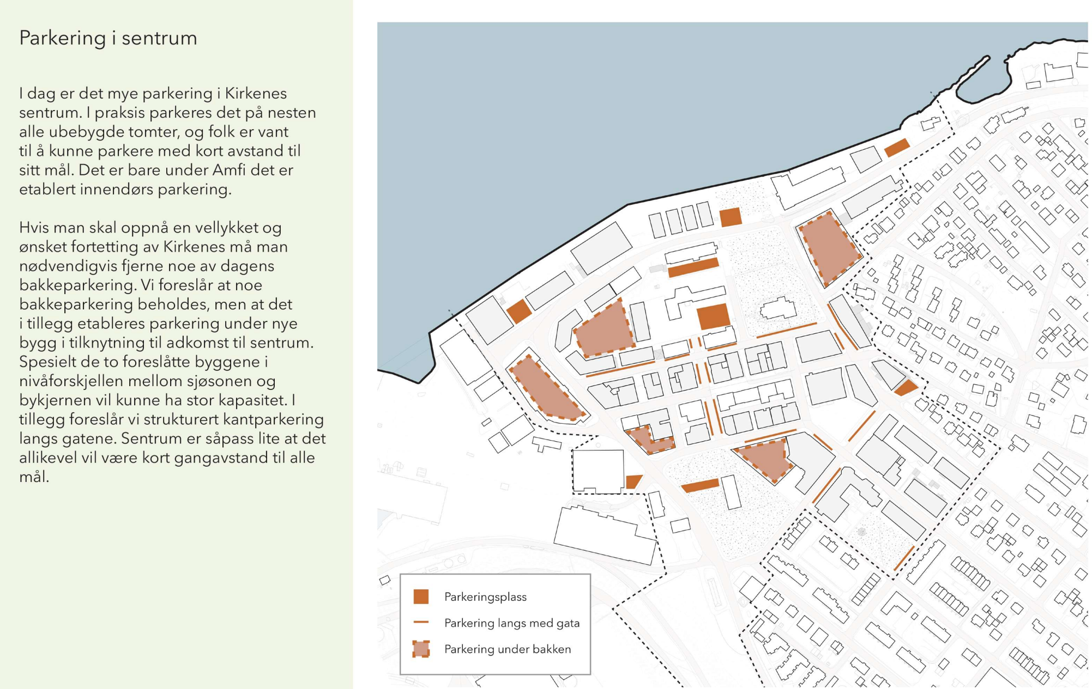

Slide 28
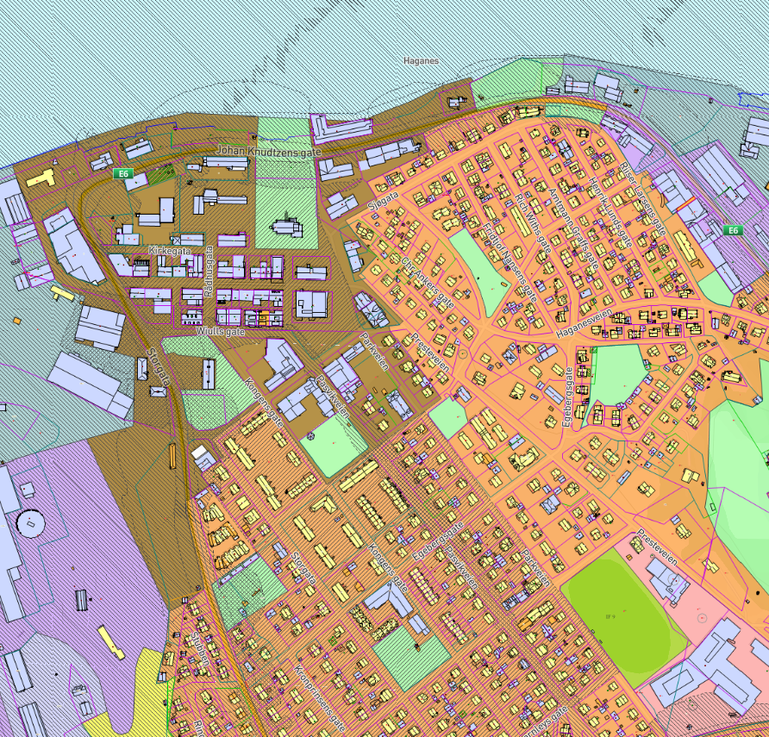
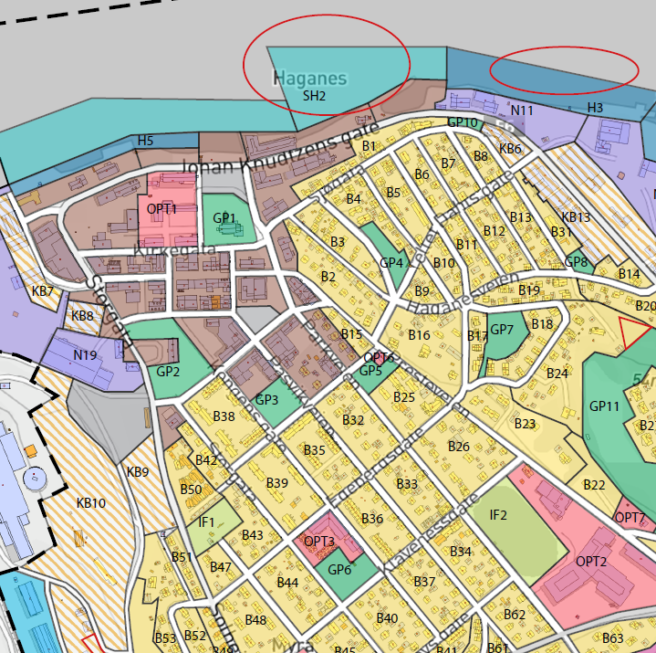
Status på planarbeidet
Det er igangsatt arbeid med forslag til plankart og bestemmelser
Øverst til høyre, utsnitt av kommuneplanens arealdel
Nederst til høyre, utsnitt av forslaget det jobbes med
Konsekvensutredning
Barnetråkk er gjennomført
Det er påbegynt arbeid med følgende tema:
Kriminalitetsforebygging
Økosystemtjenester
Landskap
Uterom og grønnstruktur
Tilgjengelighet (universell utforming)
Arkitektonisk og estetisk utforming, uttrykk og kvalitet
Andre utredninger
Mobilitetsanalyse for Kirkenes
Fortettingsstrategi for Kirkenes

Slide 29
Hvor er vi?
Regner med at planen kan tidligst 1. gangs behandles i 2023 pga. bemannings- og ressurssituasjonen.
Fortettingsstrategi Kirkenes (arcgis.com)

